Slide 1
ЛЕКЦИЯ 4.
Массивы и строки
Массивы. Оператор foreach. Массивы объектов. Символы и строки. Класс Random. Рекомендации по программированию

Slide 2
Каждой области памяти, выделенной для хранения одной величины, соответствует свое имя. Если переменных много, программа, предназначенная для их обработки, получается длинной и однообразной. Поэтому в любом процедурном языке есть понятие массива – ограниченной совокупности однотипных величин.

Slide 3
Элементы массива имеют одно и то же имя, а различаются порядковым номером (индексом). Это позволяет компактно записать множество операций с помощью циклов.
Массив относится к ссылочным типам данных, то есть располагается в динамической области памяти, поэтому создание массива начинается с выделения памяти под его элементы.

Slide 4
Элементами массива могут быть величины как значимых так и ссылочных типов ( в том числе массивы). Массив значимых типов хранит значения, массив ссылочных типов – ссылки на элементы . Всем элементам при создании массива присваиваются значения по умолчанию: нули для значимых типов и null – для ссылочных типов.

Slide 5
Рисунок 1
Пять простых переменных
Массив из пяти элементов значимого типа
a | b | c | d | e
a[0] | a[1] | a[2] | a[3] | a[4]

Slide 6
Рисунок 2
Массив из пяти элементов ссылочного типа
a[0] | a[1] | a[2] | a3] | a[4]
Значение
Значение
Значение
Значение
Значение

Slide 7
На рисунке 1 представлен массив, состоящий из пяти элементов любого значимого типа, например int или double, а рисунок 2 иллюстрирует организацию массива из элементов ссылочного типа.

Slide 8
Вот, например, как выглядят операторы создания массива из 10 целых чисел и массива из 100 строк.
W = new int[10];
Z = new string[100];
В первом операторе описан массив w типа int[]. Операция new выделяет память под 10 целых элементов, и они заполняются нулями.

Slide 9
Во втором операторе описан массив z типа string[]. Операция new выделяет память под 100 ссылок на строки, и эти ссылки заполняются значением null. Память под сами строки, составляющие массив, не выделяется – это будет необходимо сделать перед заполнением массива.

Slide 10
Количество элементов в массиве (размерность) не является частью его типа, это количество задается при выделении памяти и не может быть изменено впоследствии. Размерность может задаваться не только константой, но и выражением. Результат вычисления этого выражения должен быть неотрицателен, а его тип должен иметь неявное преобразование к int, uint, long, ulong.

Slide 11
Пример размерности массива, заданной выражением:
short n = ….;
string[] z = new string[n+1];
Элементы массива всегда нумеруются с нуля, поэтому максимальный номер элемента всегда на единицу меньше его размерности (например, в описанном выше примере w элементы имеют индексы от 0 до 9).

Slide 12
Для обращения к элементу массива указывается номер элемента массива в квадратных скобках, например, w[4], z[i]. При работе с массивом автоматически выполняется контроль выхода за его границы: если значение индекса выходит за границы массива, генерируется исключение Inde[OutOfRangeException.

Slide 13
Массивы одного типа можно присваивать друг другу. При этом происходит присваивание ссылок, а не элементов, как для любого другого объекта ссылочного типа, например:
int[] a = new int[10];
int[] b =a; //b и a указывают на один и тот же массив.

Slide 14
Все массивы в C# имеют общий базовый класс Array, определенный в пространстве имен System. В нем есть несколько полезных методов, упрощающих работу с массивами, например, методы получения размерности, сортировки и поиска.
В C# существуют три разновидности массивов: одномерные, прямоугольные и ступенчатые (невыровненные).

Slide 15
Одномерные массивы
Одномерные массивы используются в программах чаще всего. Варианты описания массива:
тип[] имя;
тип[] имя = new тип [размерность];
тип[] имя ={список иниицализаторов}
тип[] имя = new тип [] {список инициализаторов}
тип[] имя = new тип [размерность] {список инициализаторов}

Slide 16
Примеры описаний (один пример для каждого варианта описания):
int[] a; //элементов нет
int[] b = new int[4];//элементы равны 0
int[] c = {61,2,5,-9};//new подразумевается
int[] d = new int[] {61,2,5,-9}; //размерность вычисляется
int[] e = new int[4] {61,2,5,-9}; //избыточное описание

Slide 17
Здесь описано пять массивов. Отличие первого оператора от остальных состоит в том, что в нем фактически описана только ссылка на массив, а память под элементы массива не выделена. Если список инициализации не задан, размерность может быть не только константой, но и выражением типа, приводимого к целому. В каждом из остальных массивов по четыре элемента целого типа.

Slide 18
Как видно из операторов 3-5, массив при описании можно инициализировать. Если при этом не задан размерность (оператор 3), количество элементов вычисляется по количеству инициализирующих значений. Для полей объектов и локальных переменных можно опускать операцию new, она будет выполнена по умолчанию (оператор 2). Если присутствует и размерность и список инициализаторов, размерность должна быть константой.

Slide 19
Если количество инициализирующих значений не совпадает с размерностью, возникает ошибка компиляции.
Рассмотрим программу, которая определяет сумму и количество отрицательных элементов, а также максимальный элемент массива, состоящего из 6 целочисленных элементов.

Slide 20
using System;
namespace ConsoleApplication1
{ class Class1
{ static void Main()
{ const int n = 6;
int[] a = new int[n] { 3, 12, 5, -9, 8, -4 };
Console.WriteLine("Исходный массив: ");
for (int i = 0; i < n; ++i)

Slide 21
Console.WriteLine("\t" + a[i]);
Console.WriteLine();
long sum = 0;
long num = 0; //количество отрицательных элементов
for (int i = 0;i<n;++i)
if (a[i] < 0) {sum += a[i]; ++num; } Console.WriteLine("Сумма отрицательных = " + sum);

Slide 22
Console.WriteLine("Кол-во отрицательных = " + num);
int max = a[0]; for (int i = 1; i < n; ++i)
if (a[i] > max) max = a[i]; Console.WriteLine("Максимальный элемент = " + max); } } }

Slide 23
Исходный массив:
3
12
5
-9
8
-4
Сумма отрицательных = -13
Кол-во отрицательных = 2
Максимальный элемент = 12
Для продолжения нажмите любую клавишу . . .

Slide 24
Прямоугольные массивы
Прямоугольный массив имеет более одного измерения. Чаще всего в программах используются двумерные массивы. Варианты описания двумерного массива:
тип[,] имя;
тип[,] имя = new тип[разм_1, разм_2];
тип[,] имя = new тип[, ]{список инициализаторов};
тип[,] имя = new тип[разм_1, разм_2] {список инициализаторов};

Slide 25
При описании массивов квадратные скобки являются элементом синтаксиса, а не указанием на необязательность конструкции.
Примеры описаний:
int[,] a; //1 элементов нет
int [,] b = new int[2,3]; //2 элементы равны 0
int [,] c = {{1,2,3},{4,5,6}; //3 new подразумевается
int [,] c = new int[,]{{1,2,3},{4,5,6};//4 размерность вычисляется
int [,] d = new int[2,3]{{1,2,3},{4,5,6};//5 избыточное описание

Slide 26
Если список инициализации не задан, размерности могут быть не только константами, но и выражениями типа, приводимого к целому. К элементу двумерного массива обращаются, указывая номера строки и столбца, на пересечении которых он расположен, например,
a[1,4] b[i,j] b [j,1]
Компилятор воспринимает как номер строки первый индекс, как бы он ни был обозначен в программе.

Slide 27
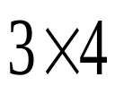
В качестве примера рассмотрим программу, которая для целочисленной матрицы размером определяет среднее арифметическое ее элементов и количество положительных элементов в каждой строке.

Slide 28
using System;
using System.Text;
namespace ConsoleApplication1{
class Class1 { static void Main() { const int m = 3, n = 4;
int[,] a = new int[m, n]{
{ 2,-2,8,9}, {-4,-5,6,2}, { 7,0,1,1} }; Console.WriteLine("Исходный массив");

Slide 29
for(int i=0;i<m;++i) {
for(int j=0;j<n;++j)
Console.Write("\t"+a[i,j]);
Console.WriteLine(); }
double sum = 0;
int nPosEl;
for(int i=0; i<m; ++i) { nPosEl=0;
for(int j=0;j<n;++j) {
sum += a[i,j];

Slide 30
if(a[i,j]>0) ++nPosEl; }
Console.WriteLine("В строке " + i + " положительных элементов " + nPosEl);} Console.WriteLine("Среднее арифметическое всех элементов: "+sum/m/n); } } }

Slide 31
Исходный массив
2 -2 8 9
-4 -5 6 2
7 0 1 1
В строке 0 положительных элементов 3
В строке 1 положительных элементов 2
В строке 2 положительных элементов 3
Среднее арифметическое всех элементов: 2,08333333333333
Для продолжения нажмите любую клавишу . . .

Slide 32
Для суммирования элементов описана переменная sum вещественного типа. Если описать ее как целую, при делении на количество элементов будет отброшена дробная часть.
Переменная sum обнуляется перед циклом просмотра всей матрицы, а количество положительных элементов – перед циклом просмотра очередной строки, поскольку для каждой строки его вычисление начинается заново.

Slide 33
Ступенчатые массивы
В ступенчатых массивах количество элементов в разных строках может различаться. В памяти ступенчатый массив хранится иначе, чем прямоугольный: в виде нескольких внутренних массивов, каждый из которых имеет свой размер. Кроме того, выделяется отдельная область памяти для хранения ссылок на каждый из внутренних массивов.

Slide 34
Описание ступенчатого массива: тип[][] имя;
Под каждый из массивов, составляющих ступенчатый массив, память требуется выделять явным образом, например:
int[][] a = new int[3][]; //выделение памяти под ссылки на три строки
a[0] = new int[5];// выделение памяти под 0-строку (5 элементов)
a[1] = new int[3];//выделение памяти под 1-строку (3 элемента)
a[2] = new int[4]; //выделение памяти под 2-строку(4 элемента)

Slide 35
Класс System.Array
Все массивы в C# построены на основе базового класса Array, который содержит полезные для программиста свойства и методы, часть их которых перечислена в таблице

Slide 36
Length | Свойство | Количество элементов массива (по всем размерностям)
Rank | Свойство | Количество размерностей массива
BinarySearch | Статический метод | Двоичный поиск в отсортированном массиве
Clear | Статический метод | Присваивание элементам массива значений
Copy | Статический метод | Копирование заданного диапазона элементов одного массива в другой массив

Slide 37
CopyTo | Метод | Копирование всех элементов текущего одномерного массива в другой одномерный массив
GetValue | Метод | Получение значения элемента массива
IndexOf | Статический метод | Поиск первого вхождения элемента
LastIndexOf | Статический метод | Поиск последнего вхождения элемента в одномерный массив
Reverse | Статический метод | Изменение порядка следования элементов на обратный

Slide 38
SetValue | Метод | Установка значения элемента массива
Sort | Статический метод | Упорядочивание элементов одномерного массива

Slide 39
Свойство Length позволяет реализовывать алгоритмы, которые будут работать с массивами различной длины или, например, со ступенчатым массивом. Использование этого свойства вместо явного задания размерности исключает возможность выхода индекса за границы массива. В листинге продемонстрировано применение элементов класса Array при работе с одномерным массивом.

Slide 40
using System;
namespace ConsoleApplication1{
class Class1 {
static void Main()
{ int[] a = { 24, 50, 18, 3, 16, -7, 9, -1 };
PrintArray("Исходный массив: ", a); Console.WriteLine(Array.IndexOf(a, 18)); Array.Sort(a); PrintArray("Упорядоченный массив: ", a);

Slide 41
Console.WriteLine(Array.BinarySearch(a, 18));
}
public static void PrintArray(string header, int[] a)
{ Console.WriteLine(header);
for(int i=0; i<a.Length; ++i)
Console.Write("\t" + a[i]); } }}

Slide 42
Результаты работы программы
Исходный массив:
24 50 18 3 16 -7 9 -1
индекс числа 18 = 2
Упорядоченный массив:
-7 -1 3 9 16 18 24 50
индекс числа 18 = 5
Для продолжения нажмите любую клавишу . . .

Slide 43
Методы Sort, IndexOf, BunarySearch являются статическими, поэтому к ним обращаются через имя класса, а не экземпляра, и передают в них имя массива. Двоичный поиск можно применять только для упорядоченных массивов. Он выполняется гораздо быстрее, чем линейный поиск, реализованный в методе IndexOf.

Slide 44
В классе Class1 описан вспомогательный статический метод PrintArray, предназначенный для вывода массива на экран. В него передаются два параметра: строка заголовка header и массив. Количество элементов массива определяется внутри метода с помощью свойств Length. Таким образом, это метод можно использовать для вывода любого целочисленного одномерного массива.

Slide 45
Для того, чтобы применять метод PrintArray к массивам, состоящим из элементов другого типа, можно описать его второй параметр как Array. Правда, при этом значение элемента массива придется получать с помощью метода GetValue, поскольку доступ по индексу для класса Array не предусмотрен.

Slide 46
Обобщенный метод вывода массива выглядит так:
public static void PrintArray (string header, Array a)
{ Console.WriteLine(header);
for(int i=0;i<a.Length;++i)
Console.WriteLine(“\t” +a.GetValue(i));
Console.WriteLine();
}

Slide 47
Оператор foreach
Оператор foreach применяется для перебора элементов в специальным образом организованной группе значений. Массив является именно такой группой. Удобство этого вида цикла заключается в том, что нам не требуется определять количество элементов в группе и выполнять их перебор по индексу: мы просто указываем на необходимость перебрать все элементы группы.

Slide 48
Синтаксис оператора:
foreach(тип имя in выражение ) тело цикла
Например, пусть задан массив:
int[] a = {24,50,18,3,16,-7,9,-1};
Вывод этого массива на экран с помощью оператора foreach выглядит так:
foreach(int x in a) Console.WriteLine(x);
Это оператор выполняется так: на каждом проходе цикла очередной элемент массива присваивается переменной x и с ней производятся действия, записанные в теле цикла.

Slide 49
Рассмотрим вновь решение с использование цикла foreach задачи определения суммы и количества отрицательных элементов, а также максимального элемента массива, состоящего из 6 целочисленных элементов.

Slide 50
using System;
namespace ConsoleApplication1{
class Class1
{ static void Main()
{ const int n = 6;
int[] a = new int[n] { 3, 12, 5, -9, 8, -4 }; Console.WriteLine("Исходный массив: "); for (int i = 0; i < n; ++i) Console.WriteLine("\t" + a[i]);

Slide 51
Console.WriteLine();
long sum = 0;
long num = 0; //количество отрицательных элементов
foreach(int elem in a)
if (elem < 0) { sum += elem; ++num; } Console.WriteLine("Сумма отрицательных = " + sum); Console.WriteLine("Кол-во трицательных = " + num);

Slide 52
int max = a[0];
foreach(int elem in a)
if (elem > max) max = elem; Console.WriteLine("Максимальный элемент = " + max); } }

Slide 53
Исходный массив:
3 12 5 -9 8 -4
Сумма отрицательных = -13
Кол-во отрицательных = 2
Максимальный элемент = 12
Для продолжения нажмите любую клавишу . . .

Slide 54
Вот как можно переписать метод вывода массива класса Array:
public static void PrintArray(string header, Array a)
{ Console.WriteLine( header);
foreach( object x in a) Console.Write( “\t” + x);
Console.WriteLine();
}

Slide 55
Такая запись становится возможной потому, что любой объект может быть преобразован к типу его базового класса, а тип object корневым классом всей иерархии.

Slide 56
Строки в C#
Платформа Microsoft .NET Framework состоит из набора базовых классов и CLR (Common Language Runtime, общеязыковая среда выполнения). Базовые классы, которые входят в состав .NET Framework , поражают своей мощью, универсальностью, удобством использования и разнообразием.

Slide 57
Самая распространенная операция со строками – это присвоение значений и конкатенация. Но это самая малость из того, что может понадобиться программисту в реальной работе. Познакомимся со строками чуть поближе и узнаем о нескольких очень интересных методах класса String:

Slide 58
.
Класс String используется в каждой программе по обработке строк. Поэтому в класс String включено множество методов, свойств и полей, которые предлагают богатую палитру инструментов, позволяющих создавать строки и манипулировать ими. С темой обработки строк связана тема форматирования данных с целью приведения их к форме удобной для восприятия.

Slide 59
Класс String определен в пространстве имен System. Он реализует интерфейсы IComparable, ICloneable, IConverible, Ienumerable. String – это sealed-класс, т.е. из него нельзя создать производный класс. Он лежит в основе встроенного C#-типа string и является частью среды .NET Framework .

Slide 60
В классе String определено только одно поле:
public static readonly string Empty
Поле Empty определяет пустую строку, т.е. строку, которая не содержит символов. ВА классе String определен единственный индексатор, предназначенный только для чтения:
public char this[int idx] { get;}

Slide 61
В классе String реализована перегрузка двух операторов: == и !-. Чтобы узнать равны ли две строки, используйте оператор ==. Если это оператор применяется к двум объектным ссылкам, то он определяет ссылаются ли они обе на один и тот же объект.

Slide 62
.
В классе String определено множество различных методов. При этом многие из них имеют два иди больше перегруженных форматов. Поэтому вместо бессмысленного их перечисления, рассмотрим лишь наиболее употребимые методы.
Contains() – позволяет узнать, содержит ли строка подстроку, переданную в качестве параметра
Format() – статичный метод, форматирующий строку. Внутри строки в фигурных скобках указывается место, куда должны вставляться переменные, переданные во втором и т.д. параметрах
IndexOf() –возвращает индекс символа, начиная с которого в строке найдена подстрока, переданная в качестве параметра.

Slide 63
.
Insert() –вставляет подстроку, переданную во втором параметре, в строку, начиная с символа, указанного в первом параметре
PadLeft(int N) и PadRight(int N) создают строку указанного размера и вписывают в нее строку3 так, чтобы она была выровнена по левому или правому краям.
Remove() –удаляет из строки символы, начиная с индекса, указанного в качестве первого параметра, и ровно столько символов, сколько указано во втором параметре,
Replace() –заменяет подстроку, указанную в качестве первого параметра на подстроку из второго параметра.

Slide 64
.
ToUpper() и ToLower() возвращают строку, в которой все символы приведены к верхнему или нижнему регистру.
SubString() –возвращает часть строки, начиная с символа, указанного в качестве первого параметра, и рвоно столдок символов, сколько указано во втором параметре
ToCharArray() превращает строку в массив символов

Slide 65
Внутри строки вы можете использовать управляющие коды:
\’ – вставить одинарную кавычку
\” – вставить двойную кавычку
\a – инициирует системный сигнал
\n – переход на новую строку
\r – возврат каретки
\t – символ табуляции

Slide 66
Т.к. символ обратного слыша управляющий, то чтобы добавить его в строку, нужно использовать двойные слэши:
string path = “c:\windows\\system32\\filename.txt

Slide 68
Строки типа string
Тип string, предназначенный для работы со строками символов в кодировке Unicode, является встроенным типом C#. Ему соответствует базовый класс System.String библиотеки .NET.
Создать строку можно несколькими способами:
string s; //инициализация отложена
string t = “qqq”; //инициализация строковых литералов

Slide 69
string u = new string(‘ ‘, 20)//конструктор создает строку из 20 пробелов
char [] a = {‘0’,’0’,’0’};//массив для инициализации строки
string v = new string( a);//создание из массива символов.
Для строк определены следующие операции:
присваивание =;
проверка на равенство ==;
проверка на неравенство !=;
обращение по индексу [];
сцепление (конкатенация) строк +.

Slide 70
Несмотря на то, что строки являются ссылочными типами данных, на равенство и неравенство проверяются не ссылки, а значения строк. Строки равны, если имеют одинаковое значение символов т совпадают посимвольно.
Обращаться к отдельному элементу строки по индексу можно только для получения значений, но не для его изменения.

Slide 71
Методы, изменяющие содержимое строки, на самом деле создают новую копию строки. Неиспользуемые старые копии автоматически удаляются сборщиком мусора.
В классе System.String предусмотрено множество методов, полей и свойств, позволяющих выполнять со строками практически любые действия.

Slide 72
Основные элементы класса System.String
Compare | Статический метод
CompareOrdinal | Статический метод | Сравнение двух строк
CompareTo | Метод | Сравнение текущего экземпляра строки с другой строкой
CompareTo | Статический метод | Сравнение текущего экземпляра строки с другими строками
Concat | Статический метод | Конкатенация строки. Метод допускает сцепление произвольного числа строк
Copy | Статический метод | Создание копии строки
Empty | Статический метод | Пустая строка (только для чтения)

Slide 73
Format | Статический метод | Форматирование в соответствии с заданными спецификаторами
IndexOf, IndexOfAny, LastIndexOf, LastIndexOfAny | Методы | Определение индексов первого и последнего вхождения заданной подстроки или любого символа из заданного набора
Insert | Метод | Вставка подстроки в заданную позицию
Intern, Interned | Статические методы | Возвращает ссылку на строку, если такая уже существует. Если строки нет, добавляет ее во внутренний пул

Slide 74
Join | Статический метод | Слияние массива строк в единую строку. Между элементами массива вставляются разделители
Length | Свойство | Длина строки (количество символов)
PadLeft, PadRight | Методы | Выравнивание строки по левому или правому краю путем вставки нужного числа пробелов в начало или конец строки
Remove | Метод | Удаление подстроки из заданной позиции
Replace | Метод | Замена всех вхождений заданной подстроки или символа новыми подстрокой или символом

Slide 75
Split | Метод | Разделяет строку на элементы, используя заданные разделители. Результаты помещаются в массив строк
StartWith, EndWith | Методы | Возвращает true или false в зависимости от того, начинается или заканчивается строка заданной подстрокой
Substring | Метод | Выделение подстроки, начиная с заданной позиции
ToCharArray | Метод | Преобразование строки в массив символов
ToLower, ToUpper | Методы | Преобразование символов строки к нижнему или верхнему регистру

Slide 76
Пример применения методов. Работа со строками String
using System;
namespace ConsoleApplication1{
class Class1
{ static void Main() {
string s = "прекрасная королева Изольда«;
Console.WriteLine(s);
string sub = s.Substring(3).Remove(12,2); //1
Console.WriteLine( sub);

Slide 77
string[] mas = s.Split(' ');
string joined = string.Join("!", mas); //2 Console.WriteLine(joined); Console.WriteLine("Введите строку"); string x = Console.ReadLine(); Console.WriteLine("Вы ввели строку" + x);//3
double a =12.234; int b = 29; Console.WriteLine( " a={0,6:C} b={1,2:X}",a,b); //4 } } }

Slide 78
Результат работы программы
прекрасная королева Изольда
красная корова Изольда
прекрасная! королева! Изольда
Введите строку
не хочу
Вы ввели строку не хочу
a=12,23р. b=1D
Для продолжения нажмите любую клавишу . . .

Slide 79
В операторе 1 выполняются два последовательных вызова методов: метод Substring возвращает подстроку строки s, которая содержит символы исходной строки, начиная с третьего. Для этой подстроки вызывается метод Remove, удаляющий из нее два символа, начиная с 12-го. Результат работы программы присваивается переменной sub.

Slide 80
В операторе 5 используются так называемые пользовательские шаблоны форматирования. После двоеточия задается вид выводимого значения посимвольно, причем на месте каждого символа может стоять либо #, либо 0. Если указан 0, то будет выведена любая цифра, в том числе 0. Если указан символ #, на этом месте будет выводиться цифра, не равная 0.

Slide 81
Строки типа StringBuilder
Возможности, предоставленные классом string, широки, однако требования неизменности его объектов может оказаться неудобным. В этом случае применяется класс StringBuilder, определенный в пространстве имен System.Text и позволяющий изменять значение своих экземпляров.

Slide 82
При создании экземпляра этого класса обязательно использовать операцию new и конструктор, например:
StringBuilder a = new StringBuilder(); //1
StringBuilder b = new StringBuilder(“qwerty”); //2
StringBuilder c = new StringBuilder(100); //3
StringBuilder d = new StringBuilder(“qwerty”,100); //4
StringBuilder e = new StringBuilder(“qwerty”,1,3,100); //2

Slide 83
В конструкторе класса указываются два вида параметров: инициализирующая строка или подстрока и объем памяти, отводимой под экземпляр (емкость буфера). Один или оба параметра могут отсутствовать в этом случае используются их значения по умолчанию.
Если применяется конструктор без параметров (оператор 1), создается пустая строка размера, заданного по умолчанию (16 байт). Другие вид конструктора задают объем памяти, выделяемой строке и ее начальное значение.

Slide 84
Например, в операторе 5 объект инициализируется подстрокой длиной 3 символа, начиная с первого (подстрока wer).

Slide 85
Основные элементы класса System.Text.StringBuilder
Append | Метод | Добавление в конец строки.
AppendFormat | Метод | Добавление форматированной строки в конец строки.
Capasity | Свойство | Получение или установка емкости буфера. Если устанавливаемое значение меньше текущей емкости длины строки, генерируется исключение

Slide 86
Insert | Метод | Вставка подстроки в заданную позицию
Length | Свойство | Длина строки
MaxCapasity | Свойство | Максимальный размер буфера
Remove | Метод | Удаление подстроки из заданной позиции
Replace | Метод | Замена всех вхождений заданной подстроки или символа новой подстрокой или символом

Slide 87
Программа работы со строками типа StringBuilder
using System;
using System.Text;
namespace ConsoleApplication1
{ class Class1
{ static void Main()
{ Console.Write("Введите зарплату: "); double salary = double.Parse(Console.ReadLine());
StringBuilder a = new StringBuilder();

Slide 88
a.Append(" зарплата в месяц ");
a.AppendFormat("{0, 6:C}, в год {1, 6:C}", salary, salary*12); Console.WriteLine( a ); } } }

Slide 89
Результат работы программы
Введите зарплату: 35000
зарплата в месяц 35 000,00р., в год 420 000,00р.
Для продолжения нажмите любую клавишу . . .

Slide 90
Рассмотрим проект, который работает со строкой символов «Привет студентам, хорошо изучающим курс ВМИП»

Slide 91
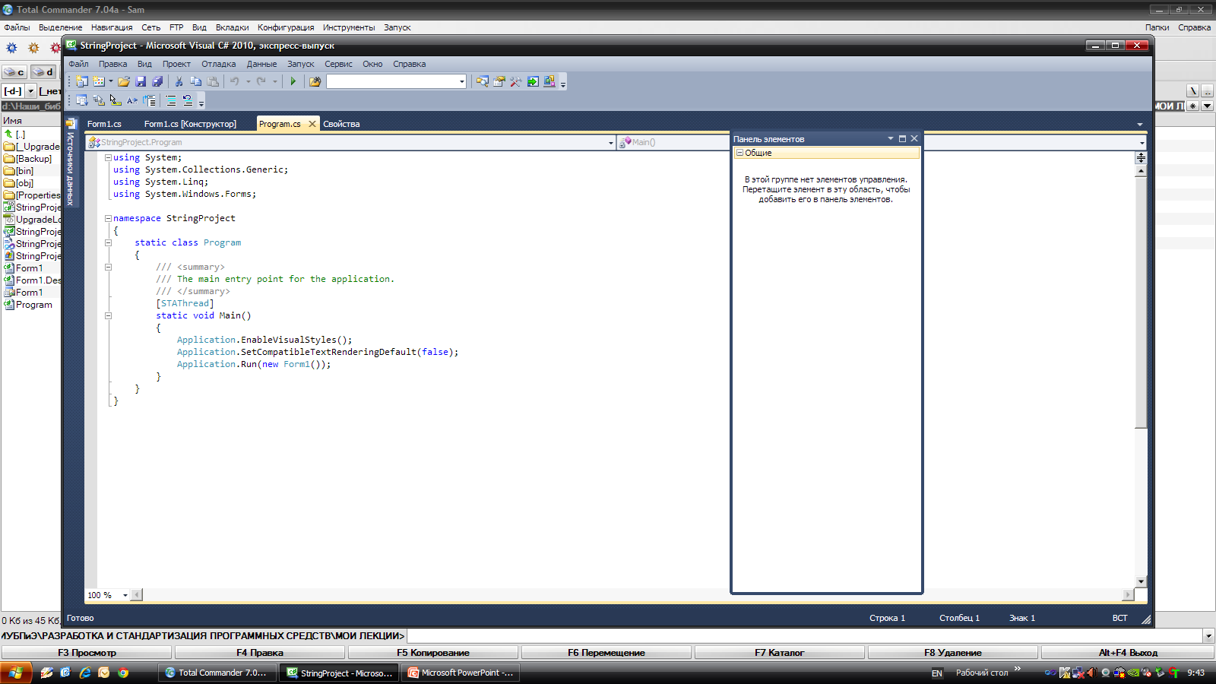

Slide 92
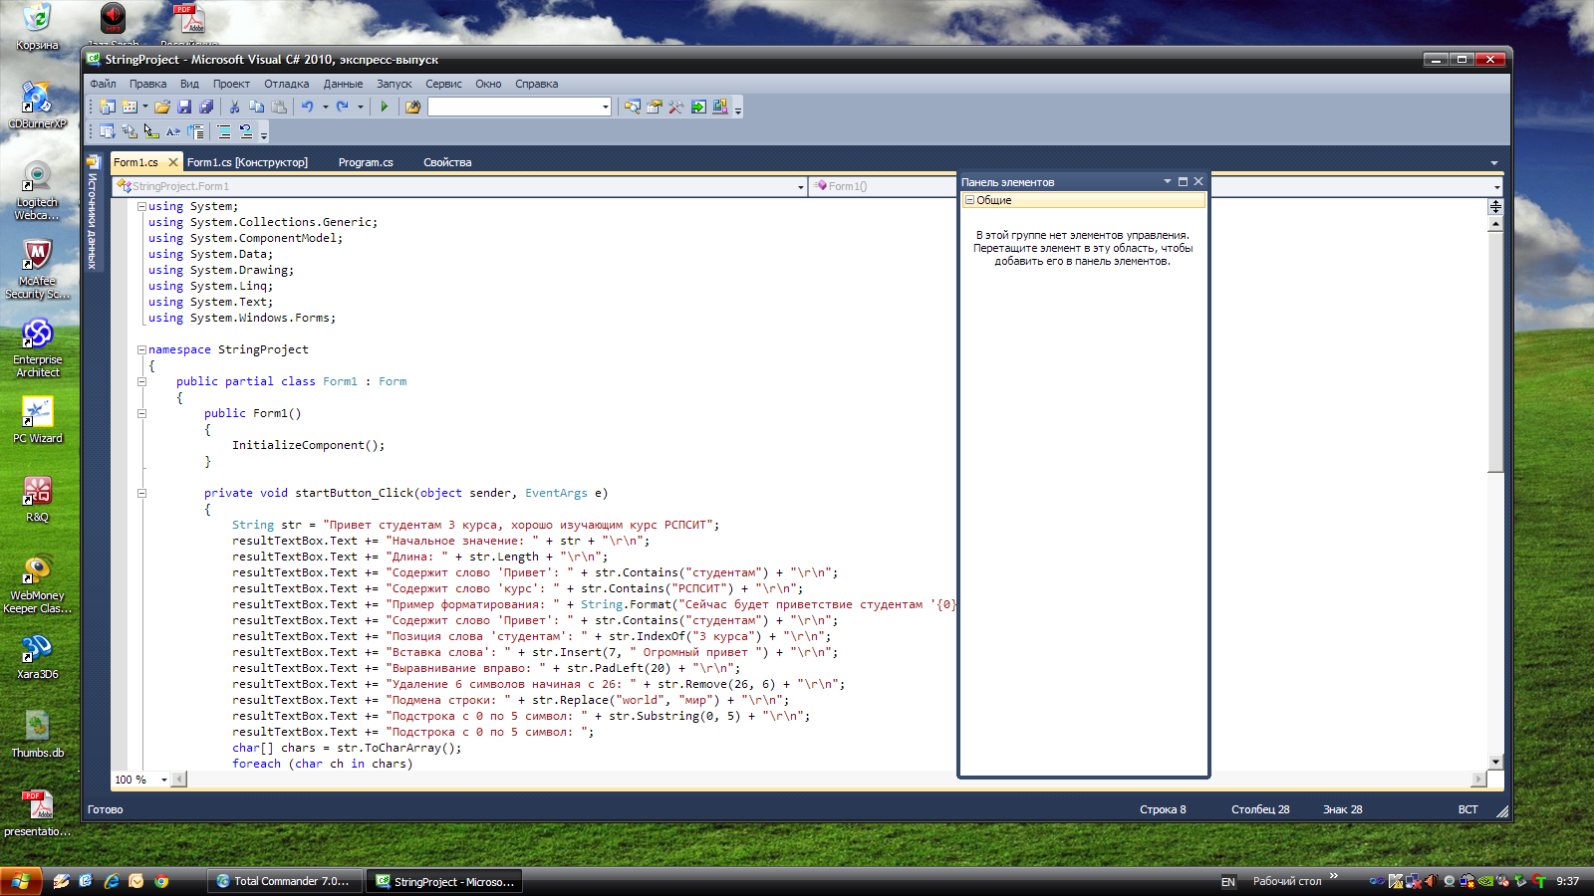

Slide 93
using System;
using System.Collections.Generic;
using System.ComponentModel;
using System.Data;
using System.Drawing;
using System.Linq;
using System.Text;
using System.Windows.Forms;
namespace StringProject{

Slide 94
.
public partial class Form1 : Form {
public Form1() {
InitializeComponent(); }
private void startButton_Click(object sender, EventArgs e)
{ String str = "Привет студентам 3 курса, хорошо изучающим курс РСПСИТ«;
resultTextBox.Text += "Начальное значение: " + str + "\r\n“; resultTextBox.Text += "Длина: " + str.Length + "\r\n";

Slide 95
.
resultTextBox.Text += "Содержит слово 'Привет': " + str.Contains("студентам") + "\r\n“;
resultTextBox.Text += "Содержит слово 'курс': " + str.Contains("РСПСИТ") + "\r\n“; resultTextBox.Text += "Пример форматирования: " + String.Format("Сейчас будет приветствие студентам '{0}'", str) + "\r\n“;
resultTextBox.Text += "Содержит слово 'Привет': " + str.Contains("студентам") + "\r\n“;

Slide 96
.
resultTextBox.Text += "Позиция слова 'студентам': " + str.IndexOf("3 курса") + "\r\n“;
resultTextBox.Text += "Вставка слова': " + str.Insert(7, " Огромный привет ") + "\r\n“; resultTextBox.Text += "Выравнивание вправо: " + str.PadLeft(20) + "\r\n“;
resultTextBox.Text += "Удаление 6 символов начиная с 26: " + str.Remove(26, 6) + "\r\n“;

Slide 97
.
resultTextBox.Text += "Подмена строки: " + str.Replace("world", "мир") + "\r\n“; resultTextBox.Text += "Подстрока с 0 по 5 символ: " + str.Substring(0, 5) + "\r\n“; resultTextBox.Text += "Подстрока с 0 по 5 символ: «;
char[] chars = str.ToCharArray(); foreach (char ch in chars) Console.WriteLine(ch); resultTextBox.Text += "\r\n“; resultTextBox.Text += "Конечное значение: " + str + "\r\n“; } }}

Slide 98
